Slide 1
Всеукраїнський комплексний інтерактивний конкурс « Історик-Юніор-2014» Історичне підґрунтя творчості Т.Г. Шевченка ( аналіз історичного підґрунтя в творі Т.Г. Шевченка «Гайдамаки», співставлення подій, описаних поетом та порівняння їх з історичними фактами )
Виконала учениця 11 класу
Доманівської загальноосвітньої школи І-ІІІ ступенів №2
смт. Доманівка, Миколаївської області
Тарасова Валентина Сергіївна
Вчитель: Пишна Лариса Сергіївна

Slide 2
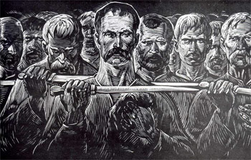
"Гайдамаки" були для Тараса Григоровича одним із найдорожчих творів тому, що серед джерел поеми, поряд із історичними працями та народними переказами й легендами, були родинні спогади про Коліївщину. "... це вже було в моїй крові, я ж рідний внук одного з гайдамаків«
Т.Г. Шевченко

Slide 3
« Все йде, все минає – і краю не має….» Мета : співставити назву твору з історичним фактом Історична подія Назва твору
Гайдамаки (від понять гнати, турбувати, свавільничати) піднялися на боротьбу з польськими конфедератами — озброєними загонами польської шляхти, які знищували цілі українські села.
Героїчний подвиг
нашого народу —
повстання
1768 року,
відоме в історії
під назвою
Коліївщина
Отже, історична подія збігається з назвою твору, де головна ідея «Гайдамаків» — знищення кріпосництва і пропаганда нової Коліївщини.

Slide 4
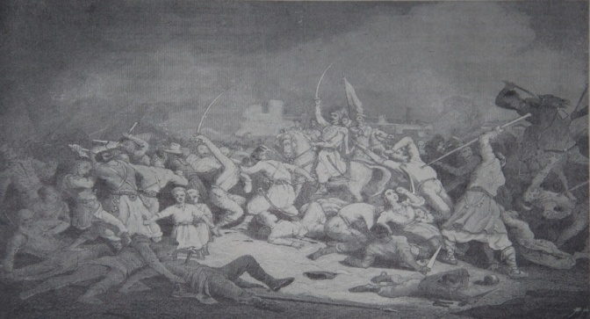
Причини суспільно-політичних рухів ХVІІІ ст. на Правобережжі
Історія поема
- нестерпні соціально-економічні умови,
- посилення феодального гніту,
- жорстке національно-релігійне протистояння між католицькою польською шляхтою та більшістю православного українського селянства.
У кривавій різні винні «ксьондзи, єзуїти», які посіяли ворожнечу між братніми слов’янськими народами, приводом були знущання конфедератів над населенням Правобережної України
Сини мої, гайдамаки! Світ широкий, воля — Ідіть, сини, погуляйте, Пошукайте долі.

Slide 5
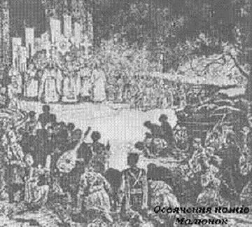
Соціальна база повстань :
селянство, населення міст, що теж потерпали від шляхетської сваволі, запорозьке козацтво.
… Проти шляхти гайдамаки « ножі освятили…»
Отже, повстання 1768 року було одним з найбільших народних повстань на Україні в ХVIII ст., в якому взяли активну участь величезні маси українських селян.

Slide 6
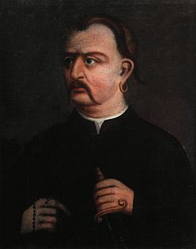
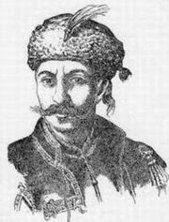
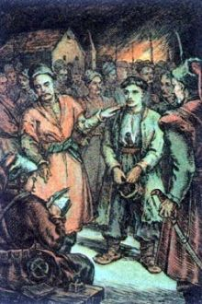
Народні ватажки та образи в поемі
Максим Залізняк Іван Ґонта
Ярема Галайда – збірний образ українського повсталого народу, видуманий Т.Г.Шевченком
Постаті Максима Залізняка та Івана Гонти є надзвичайно важливими в історії Коліївського повстання та в поемі, тому що вони втілювали ідею народного гніву, непримиренності до існуючого ладу.

Slide 7
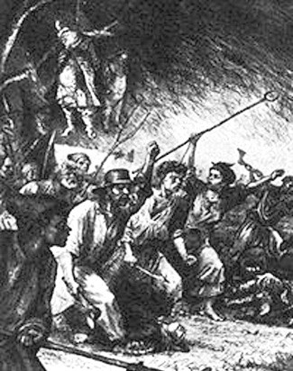
За характером це були крайні прояви соціального протесту, фактично збройні бунти, що відзначалися нечуваною жорстокістю протиборствуючих сторін, особливо гайдамаччина і Коліївщина.
... Не спинила весна крові,
Ні злості людської
Тяжко глянуть, а згадаєм –
Так було і в Трої.
Так і буде
Отже, ці рухи незважаючи на масовість і тривалість так і не мали чітких державотворчих цілей, їх лідери не висували жодних позитивних національних ідей. Участь у гайдамацьких загонах найчастіше мала за мету і мотив звичайне грабіжництво.
… Остались діти та собаки –
Жінки навіть з рогачами
Пішли в гайдамаки

Slide 8
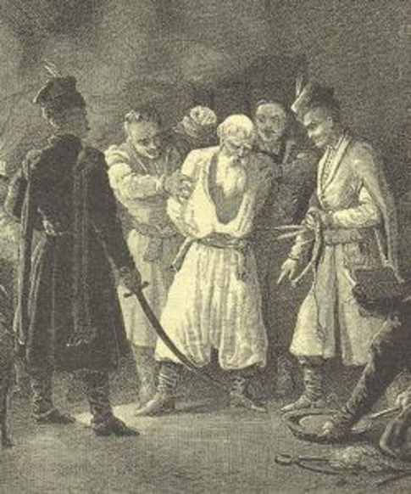
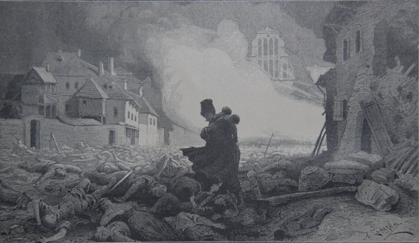
«Уманська різанина» 1768 року – правдивий факт в історії Коліївщини
За ту трагедію, що сталася в період Коліївщини, поет засуджує і поляків, і українців. Поляків за те, що
«Уб’єм брата! Спалим хату!» —
Сказали і сталось.
Українців за сліпу помсту:
Замучені руки
Розв’язались — і кров за кров,
І муки за муки!
Ця взаємна ненависть погубила одних й інших, призвела, на думку Шевченка, до перемоги спільного ворога — Російської імперії: «Посіяли гайдамаки в Україні жито, та не вони його жали».
Таким чином, Шевченко намагається відтворити події Коліївщини в усій їх історичній правді та неоднозначності

Slide 9
Не розкриває Т. Шевченко й точних відомостей про деталі придушення повстання, про суд над Гонтою й Залізняком.
Історичні джерела поема
Війська Російської імперії та Речі Посполитої придушили повстання. 27 червня були захоплені в російський полон Залізняк та Гонта. Останній виданий полякам і скараний лютою смертю. Залізняк був засланий у Сибір на каторгу
Т. Шевченко прощається в своїй поемі з героями романтично, виводить їх за «кадр», щось недоговорюючи, приховуючи. Навіть папіввигаданий Ярема у сцені прощання з ним у автора йде у вічність: « Пішов степом сіромаха, Сльози, утирає. Довго, довго оглядався, Та й не видно стало»
«Серце болить, а розказувать треба: нехай бачать сини і внуки, що батьки їх помилялись, нехай братаються знову з своїми ворогами. Нехай житом-пшеницею, як золотом покрита, нерозмежованою останеться навіки од моря і до моря, — слов’янська земля»

Slide 10
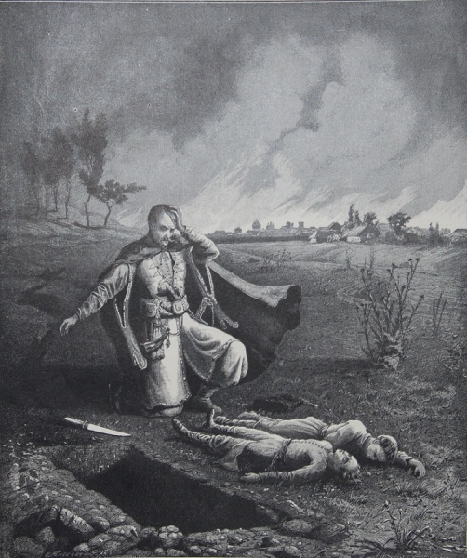
Реальні і вигадані факти поеми
Колонізаторському польсько-російському поглядові на гайдамаччину поет протиставляє народно-фольклорний погляд, зображуючи козаків не жорстокими бандитами, а захисниками своєї свободи, волі своєї країни. Шевченко заперечує те твердження, що гайдамаками рухало тільки жорстоке бажання помсти.
І для цього йому доводиться навіть відступити від історичної правди: розмах і тривалість гайдамацького повстання в поемі гіперболізовано, подано також вигаданий епізод вбивства Гонтою своїх дітей.
Замучені руки
Розв’язались — і кров за кров,
І муки за муки! …

Slide 11
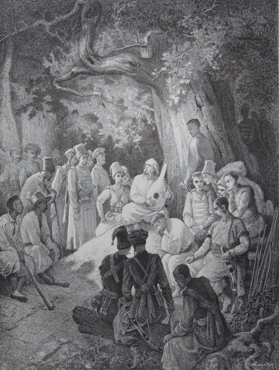
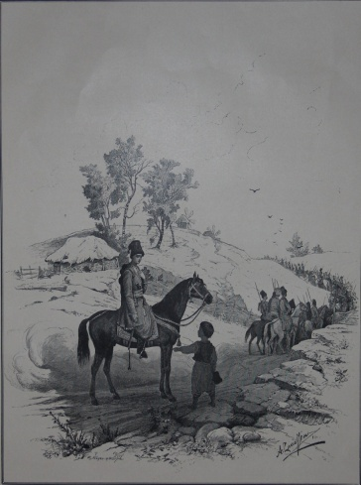
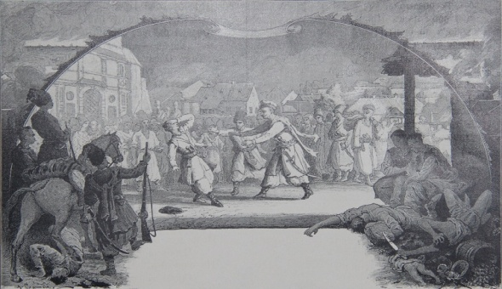
Слухайте, щоб дітям потім розказать, Щоб і діти знали, внукам розказали, Як козаки шляхту тяжко покарали…
Т. Шевченко хотів показати онукам гайдамаків шлях до визволення, шлях можливий, на його думку, тільки через нову велику селянську війну. В такій війні Шевченко вбачав загибель не лише польського і українського панства з його тиранією, але й російського царизму. «Згинув давній Вавілон, — каже поет, — згине і сучасний Вавілон».
Отже, «Гайдамаки», попри свої безперечнi похибки, були й зостануться висловом протесту проти гнiту й кривди, образом яскравим, повним контрастiв, дисгармонiї, суворостi, мабуть, недалеким вiд того, чим була дiйснiсть.

Slide 12
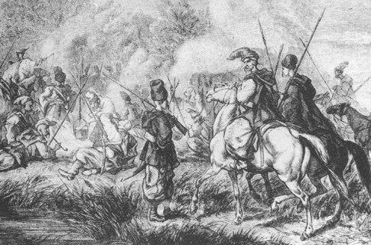
Висновок
За глибиною та широтою осмислення історичних подій, і за формою «Гайдамаки» були першим твором на історичну тему і перша в нашій літературі спроба створення народної героїчної епопеї.
Поемою «Гайдамаки» Шевченко започатковує нову національну концепцію історії. Він не ідеалізує історію як часи, що давно минули, а сприймає її як підґрунтя для майбутнього відродження України.

